Slide 1

CRISTO VOLVERÁ OTRA VEZ

Slide 2
VERDAD CENTRAL:
“Jesucristo, quien ya vino a nuestro mundo, volverá a venir”.
VERSÍCULO CLAVE:
“Varones galileos, ¿por qué estáis mirando al cielo? Este mismo Jesús, que ha sido tomado de vosotros al cielo, así vendrá como le habéis visto ir al cielo”, Hechos 1:11.

Slide 3
INTRODUCCIÓN
El regreso de Cristo es una parte fundamental del Evangelio. El Credo de los Apóstoles dice: “Jesucristo…ascendió a los cielos y… desde allí ha de venir a juzgar a vivos y muertos”.
Estas palabras nos recuerdan que su regreso tiene una importante relación con su muerte, resurrección y ascensión al Padre. Ese regreso comenzará la consumación de su obra redentora.
Por esta razón, debemos vivir esperando su regreso y proclamar con denuedo esta gran verdad ante un mundo necesitado de esperanza.

Slide 4

LA PROMESA DE QUE CRISTO VOLVERÁ
1

Slide 5
Jesús al afirmar esta promesa dijo a sus discípulos, Juan 14:1-3.
  Que tranquilizaran sus corazones preocupados.
  Que confiaran firmemente en Dios y en Él.
  Que en la casa del Padre muchas moradas hay.
  Que fue a preparar lugar para ellos.
  Que volvería y los atraería a Él.

Slide 6
Los ángeles confirmaron esta promesa. “Jesús volvería de la manera en que ellos lo habían visto ir al cielo”, Hechos 1:6-11. Véase Lucas 24:50-51.
Pablo nos dice que seremos tomados de manera repentina para ser llevados a estar con Jesús, 1Tesalonicenses4:13-18. “Arrebatamiento”.
  Los muertos en Cristo serán resucitados.
  Los que estén vivos serán transformados, 1 Tesalonicenses 4:17; 1 Corintios 15:51-52.

Slide 7
Ante el inminente regreso de Cristo dediquémonos a la instrucción de las Escrituras a fin de estar preparados para su venida.

Slide 8

PREPÁRESE PARA EL REGRESO DE CRISTO
2

Slide 9
Razones para estar preparados, Mateo 24:42-51.
  Por no saber el tiempo del fin, V.42-44.
  Por tener una responsabilidad, V.45.
  Por tener que dar cuentas al Señor, V.46-51.

Slide 10
Razones para estar preparados, Mateo 24:42-51.
  Implica estar vigilantes, Mateo 24:36,42-43. Ejemplo del ladrón que no anuncia cuando asaltará una casa, Lucas 122:39-40.
  Implica estar preparados, Mateo 24:44. Ejemplo del amo o novio que regresa a casa con su esposa después de la celebración de sus bodas, Lucas 12:35-40.

Slide 11
Razones para estar preparados, Mateo 24:42-51.
  Implica ser fieles, Mateo 24:45-51. Ejemplo del amo que hace un largo viaje y regresa, Mateo 24:45-46.
  Implica paciencia y firmeza, Santiago 5:7,8. Ejemplo del labrador que aguarda con paciencia hasta que reciba la lluvia temprana y la tardía.

Slide 12
Ante el inminente regreso de Cristo estemos vigilantes y siempre preparados para su venida. Véase 1 Tesalonicenses 5:1-4; 2 Pedro 3:10.

Slide 13
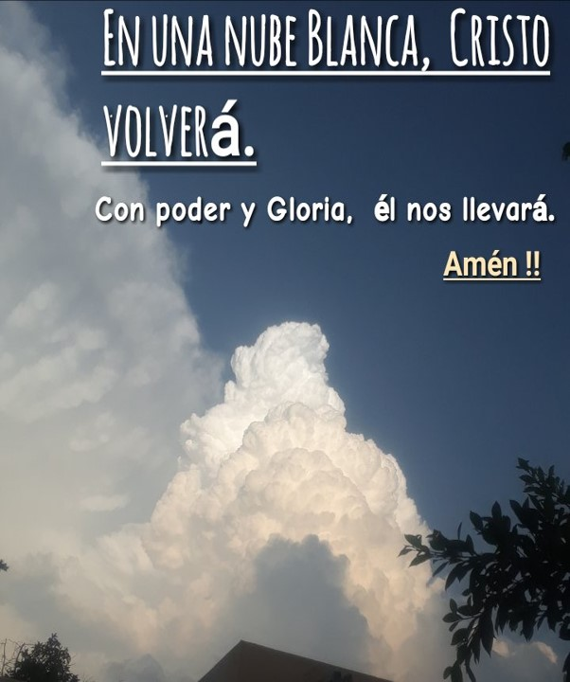
LA RAZÓN POR LA CUAL CRISTO VOLVERÁ
3

Slide 14
Pedro predicó, señalando que Dios enviará nuevamente a Jesucristo. Sin embargo, Él permanecerá en el cielo hasta que llegue el momento adecuado, “los tiempos de la restauración de todas las cosas, de que habló Dios por boca de sus santos profetas que han sido desde tiempo antiguo”, Hechos 3:19-21.

Slide 15
Pablo predicó, que Jesús, con su vida, sufrimientos, muerte, resurrección y ascensión, hizo todo lo necesario para nuestra redención del pecado y nuestra salvación eterna.
Por eso los cristianos esperamos la perfección de nuestra redención, 1 Corintios 15:24-26; Romanos 8:22-25.

Slide 16
Pedro continua diciendo que el regreso de Cristo será un tiempo de juicio sobre este corrupto tiempo presente. Surgirá un nuevo mundo libre de la maldición del pecado y la muerte, habrá un nuevo cielo y una nueva tierra. 2 Pedro 3:10-13. Véase Isaías 64:17; 66:22; Apocalipsis 21:1-4.

Slide 17
Ante el inminente regreso de Cristo debemos “procurar con diligencia ser hallados por él sin mancha e irreprensibles, en paz”, 2 Pedro 3:14.

Slide 18
DISCIPULADO Y
MINISTERIO EN ACCIÓN

Slide 19
La seguridad que tenemos de recibir vida eterna en Cristo, y en un mundo nuevo y perfecto, es un poderoso incentivo para el discipulado cristiano.
En la espera del regreso de Cristo y de un nuevo cielo y una nueva tierra, nuestra decisión de seguir firmemente a Cristo debe quedar reafirmada y fortalecida.
Hay que compartir esta esperanza bienaventurada y también dar respuesta a todo aquel que nos pida razón de nuestra esperanza en Cristo, Tito 2:13; 1 Pedro 3:15.

Slide 20


